Slide 1

HỆ THỐNG HỖ TRỢ ĐẶT VÉ VÀ QUẢN LÝ XE KHÁCH
LUẬN VĂN TỐT NGHIỆP NGÀNH
CÔNG NGHỆ THÔNG TIN
ĐỀ TÀI
Sinh viên thực hiện:
Huỳnh Thanh Nhã
MSSV: B1706505
Hội đồng phản biện:
TS. Lâm Nhựt Khanh
Th.S Nguyễn Minh Trung
Giáo viên hướng dẫn:
TS. Thái Minh Tuấn

Slide 2
Nội dung
Đặt vấn đề
Mục tiêu đề tài
Công nghệ sử dụng
Kết luận
Demo

Slide 3
Đặt vấn đề
1

Slide 4
Đặt vấn đề
Mua vé theo cách truyền thống?
Cách quản lý tại các công ty xe khách chưa hiệu quả.
Hiệu suất làm việc chưa cao.
Vấn đề cần được giải quyết
Notes:
Mua vé theo cách truyền thống, Khách hàng phải đến sớm xếp hàng, lấy số thứ tự, chờ đợi hàng tiếng đồng hồ tại các đại lý, phòng bán vé… Do nhu cầu đi lại dịp cuối năm của người dân tăng cao nên việc mua được một chiếc vé ưng ý, vị trí tốt không phải là chuyện dễ dàng.

Slide 5
Lịch sử giải quyết vấn đề
2

Slide 6
Lịch sử giải quyết vấn đề
Các công ty xe khách chỉ áp dụng như cầu riêng lẻ.
Khó khăn trong việc quản lý và bán vé.
Mua vé gặp nhiều khó khăn.
“Hệ thống hỗ trợ đặt vé và quản lý xe khách”
Notes:
Để tiện lợi hơn cần được chuyển đổi số. Nắm bắt được xu hướng này, các công ty dịch vụ vận tải: Thành Bưởi [1], Phương Trang [2],…. Nhìn chung,các công ty xe kháchchỉ áp ứng một số yêu cầu riêng lẻ của người dùng, chưa đầy đủ các tiện tích và khả năng tùy biến còn hạn chế Để tiện lợi hơn cần được chuyển đổi số. Nắm bắt được xu hướng này, các công ty dịch vụ vận tải: Thành Bưởi [1], Phương Trang [2],…. Nhìn chung,các công ty xe kháchchỉ áp ứng một số yêu cầu riêng lẻ của người dùng, chưa đầy đủ các tiện tích và khả năng tùy biến còn hạn chế

Slide 7
Mục tiêu đề tài
3

Slide 8
Mục tiêu đề tài
Hỗ trợ đặt vé.
Ứng dụng dành cho nhân viên.
Quản lý nhà xe.
Hệ thống hoạt động ổn định.
Notes:
Xây dựng một hệ thống cung cấp đầy đủ các tiện ích cho người dùng trong việc tìm vé, đặt vé, đổi vé một cách nhanh chóng và đơn giản nhất. Giải quyết các vấn đề hiện gặp phải khi mua vé: chen lấn khi mua, tốn nhiều thời gian,… Và quản lý nhà xe một cách tiện lợi và giảm bớt chi phí vận hành và thúc đẩy sự phát triển của doanh nghiệp. Giúp công ty tiếp cần với nhiều Khách hàng và gia tăng doanh thu. Mở rộng và nâng cao chất lượng dịch vụ.

Slide 9
Công nghệ sử dụng
4

Slide 10







Công nghệ sử dụng

Slide 11
Các chức năng chính
5

Slide 12
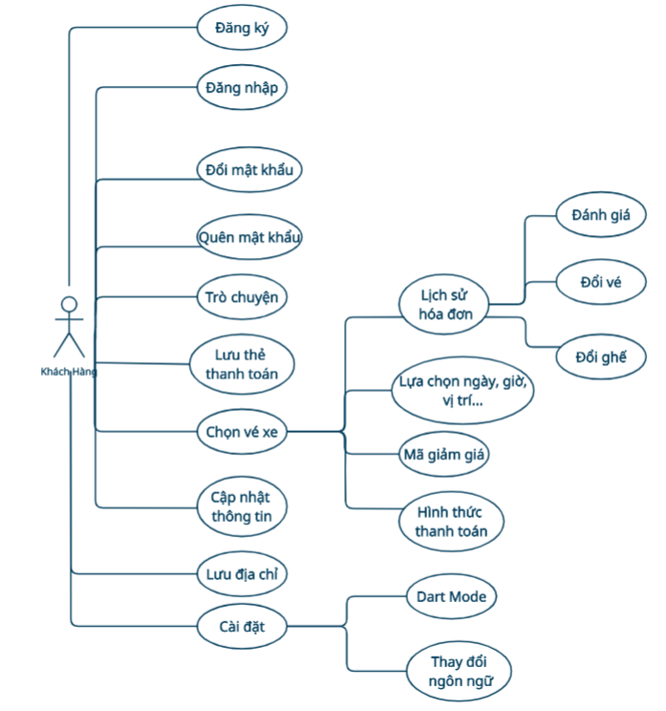
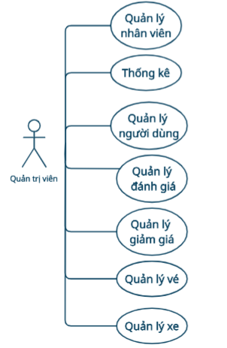
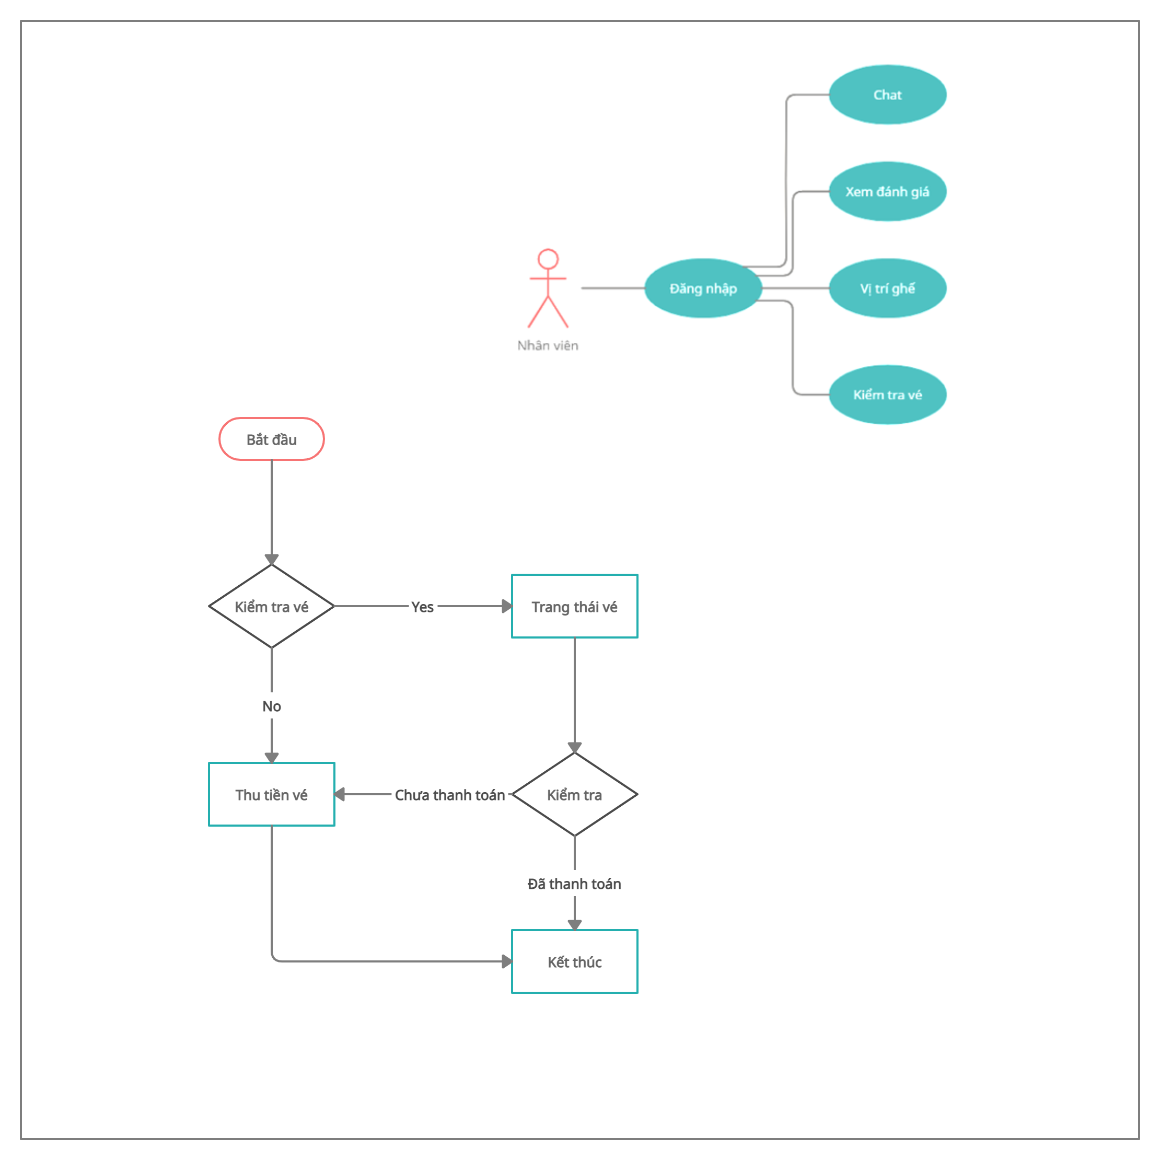
Sơ đồ usecase

Slide 13
Chức năng “Khách hàng”
Đăng nhập/Đăng ký
Quên mật khẩu
Thay đổi mật khẩu
Đặt vé
Cập nhật thông tin
Thay đổi ngôn ngữ
Chế độ DarkMode
Mã giảm giá
Cổng thanh toán
Đổi vé
Đánh giá
…………

Slide 14
Chức năng “Nhân viên”
Đăng nhập
Thay đổi mật khẩu
Kiểm tra vé
Thanh toán
Thay đổi ngôn ngữ
Chế độ DartMode
Đăng nhập
Quản lý nhân viên
Quản lý khách hàng
Quản lý vé
Quản lý xe
Quản lý mã giảm giá
…….

Slide 15
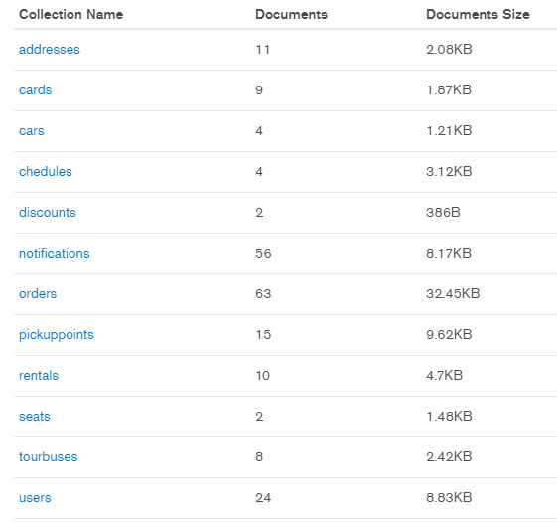
Cơ sở dữ liệu

Slide 16
Quy trình thực hiện
Phân tích yêu cầu
Cài đặt
Code FrontEnd
1
3
5
2
4
6
Thiết kế
Code BackEnd
Kiểm thử
Notes:
Phân tích yêu cầu: ▪ Thực hiện khảo sát thực trạng tại các các công ty xe khách. ▪ Phân tích yêu cầu của khách hàng, yêu cầu của công ty xe khách. ▪ Đặc tả yêu cầu xây dựng hệ thống. Thiết kế: ▪ Mô tả tổng quan về hệ thống. ▪ Yêu cầu chức năng, phân tích và thiết kế các mô hình hệ thống. Cài đặt: ▪ Ngôn ngữ lập trình Dart (Flutter Framework). ▪ Hệ quản trị CSDL: MongoDB

Slide 17
Kiểm thử
Các chức năng | Kết quả
Đăng nhập/ Đăng ký | Hoạt động đúng yêu cầu
Đổi/ Quên mật khẩu | Hoạt động đúng yêu cầu
Đặt vé/ Đổi vé | Hoạt động đúng yêu cầu
Xem lịch sử | Hoạt động đúng yêu cầu
Cập nhập thông tin | Hoạt động đúng yêu cầu
Thanh toán | Hoạt động đúng yêu cầu

Slide 18
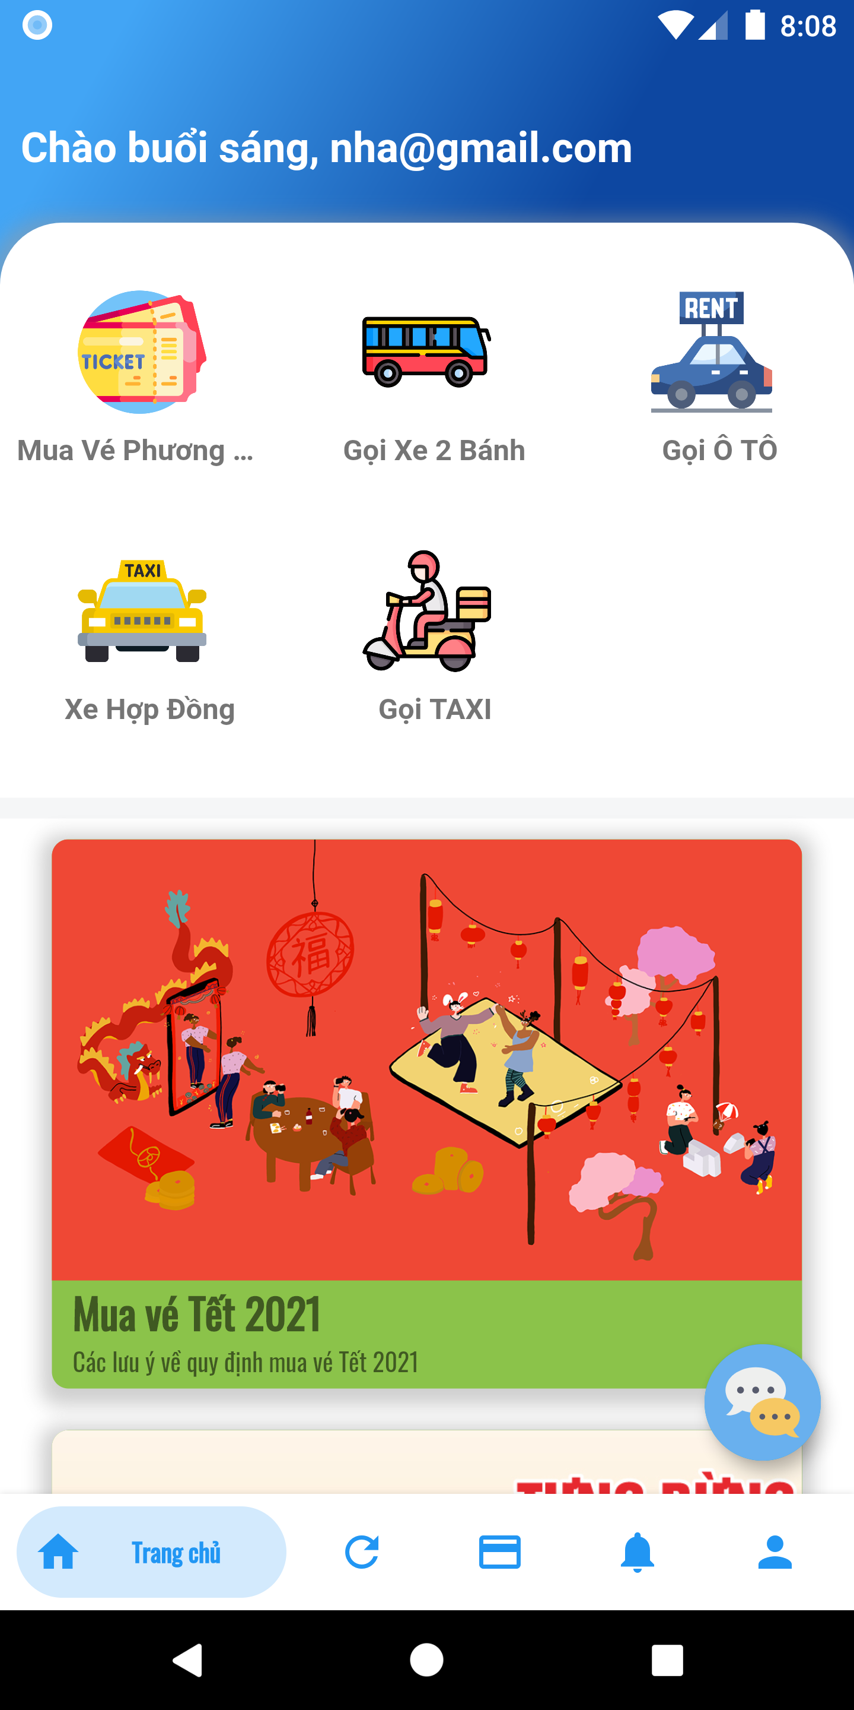
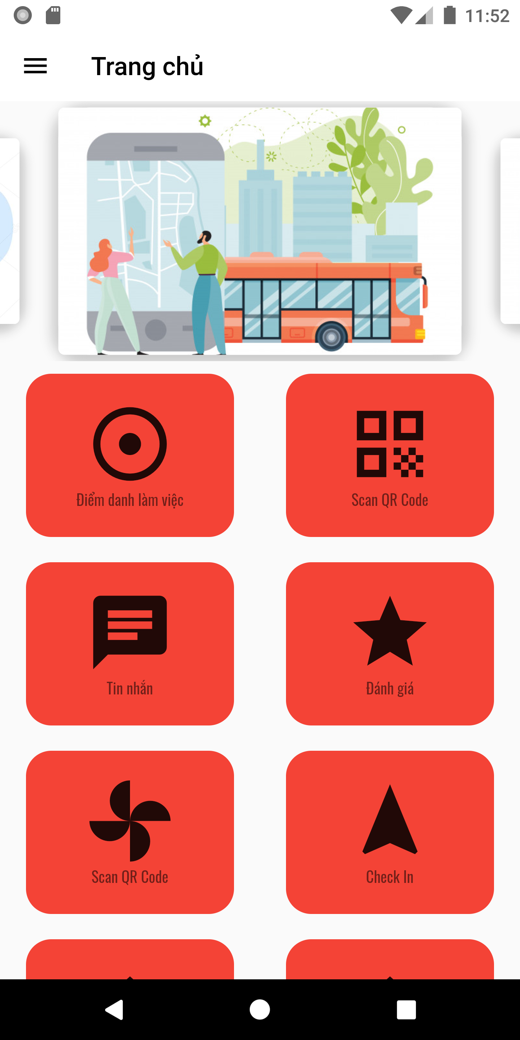
Minh họa ứng dụng “Khách hàng” và “Nhân viên

Slide 19
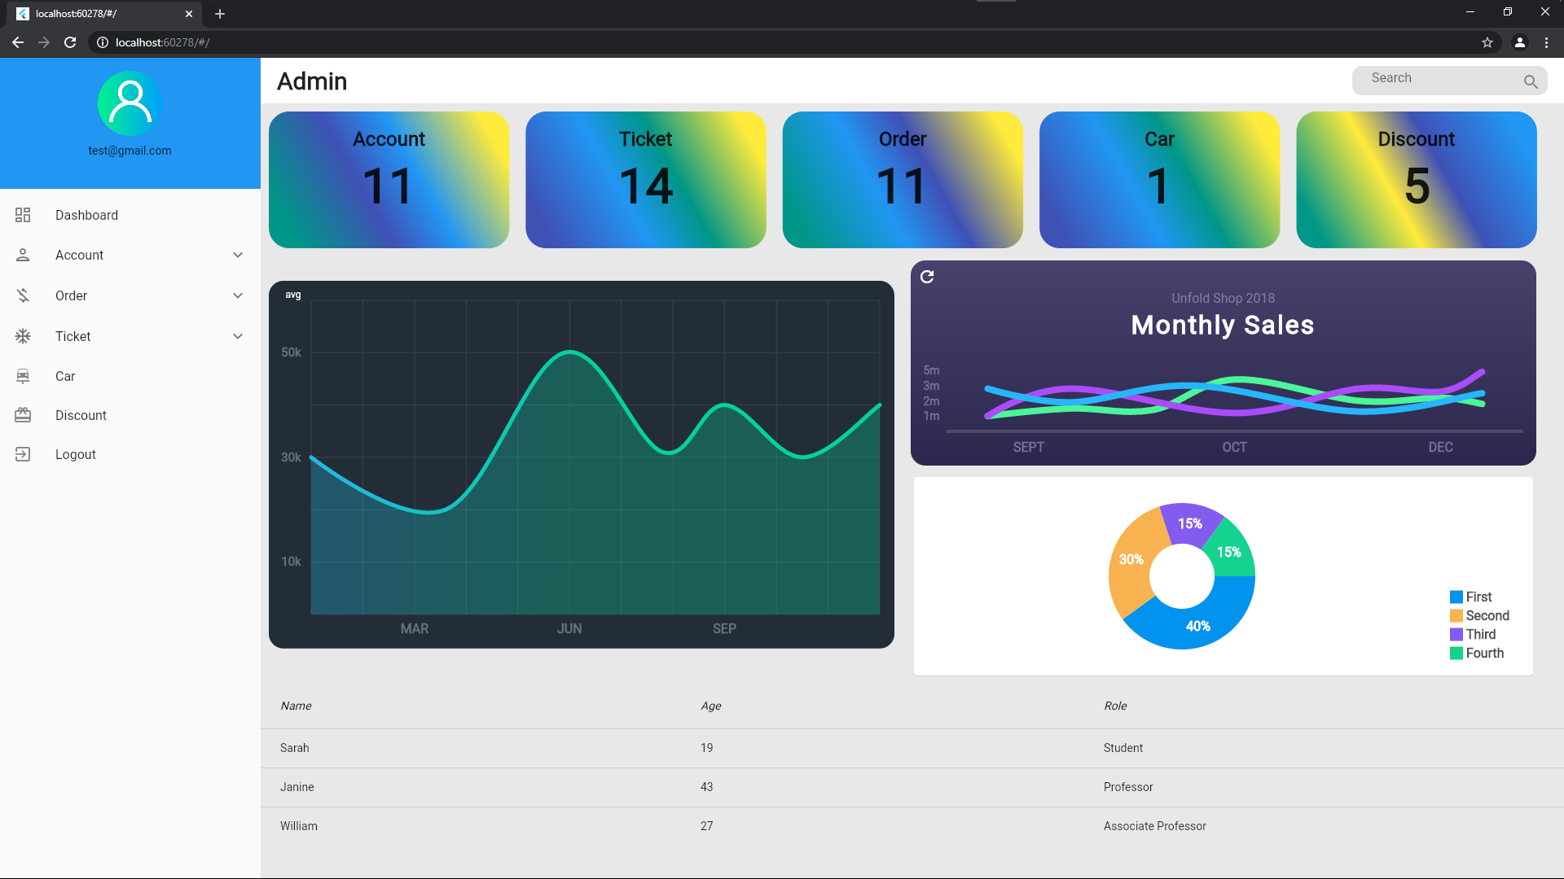
Minh họa ứng dụng “Quản trị viên”

Slide 20
Kết luận
5

Slide 21
Kết luận
Giao diện đơn giản, dễ sử dụng.
Hỗ trợ người dùng trong đặt vé.
Đơn giản được quy trình soát vé.
Giải quyết vấn đề quản lý xe khách.
Xây dựng được hệ thống.

Slide 22
Hạn chế
Dữ liệu chưa được đa dạng
Chức năng nhân viên còn ít
Giao diện đơn giản

Slide 23
Hướng phát triển
Mở rộng thêm các tính năng nhân viên.
Cải thiện chức năng trò chuyện.
Đưa ứng dụng lên Google Play, Apple Store.
Tích hợp AI vào gợi ý vé.
Chọn cổng thanh toán phù hợp.

Slide 24
Kịch bản Demo
6

Slide 25
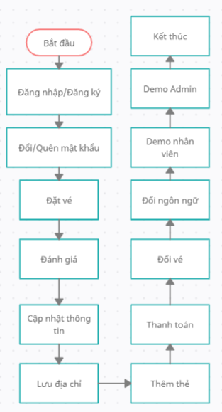
Kịch bản Demo

Slide 26
Cảm ơn Thầy Cô và các bạn đã lắng nghe!

